Slide 1
Observatorio de Trabajo Infantil y adolescente – OTIA
Subsecretaría de Planificación, Estudios y Estadísticas
“El Observatorio de Trabajo Infantil y Adolescente. Un sistema de información orientado a la construcción de conocimiento para el diseño de políticas públicas”
Actividad de Cooperación Argentina – República Dominicana
1 de junio de 2023

Slide 2
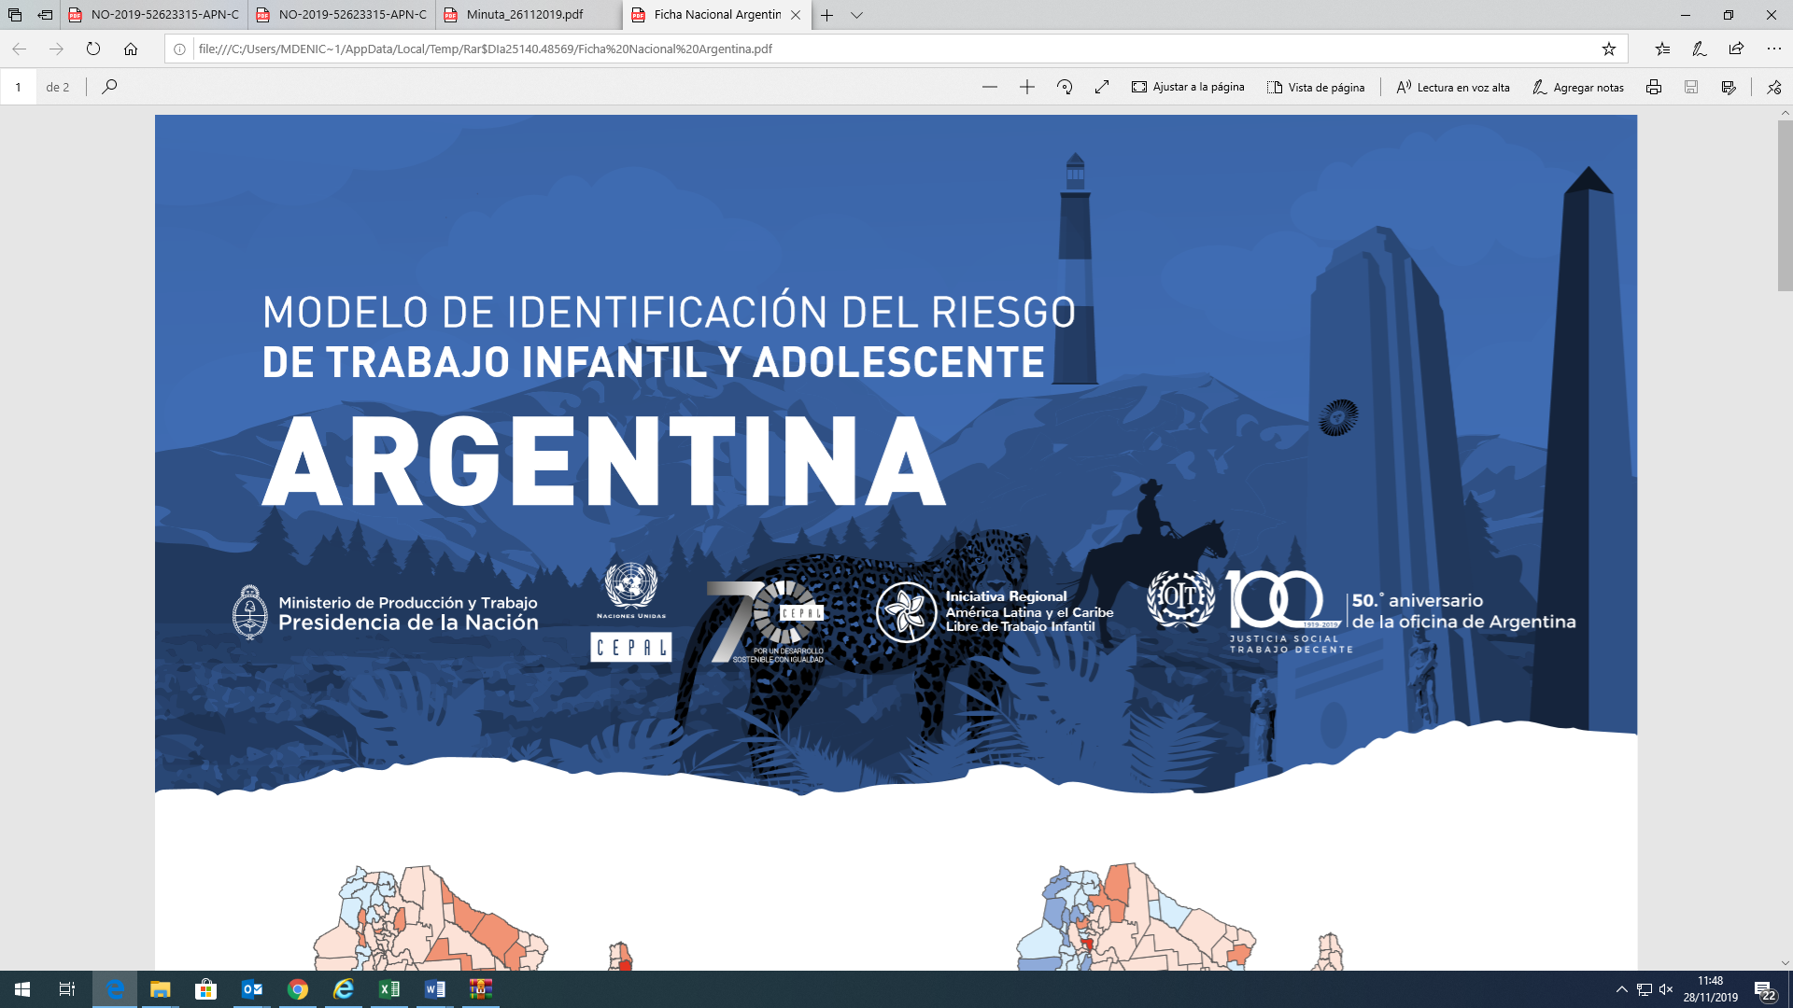
Monitoreo del Plan Nacional para la Prevención y Erradicación del Trabajo Infantil y Protección del Trabajo Adolescente 2018-2022
OBSERVATORIO DE TRABAJO INFANTIL Y ADOLESCENTE (OTIA)
El Observatorio de Trabajo Infantil y Adolescente (OTIA) depende de la Subsecretaría de Planificación, Estudios y Estadísticas del Ministerio de Trabajo, Empleo y Seguridad Social de la Nación (MTEySS).
El OTIA tiene como propósito principal consolidar un sistema de información, contribuyendo a la prevención y erradicación del trabajo infantil en el marco de la protección integral de los derechos de la niñez.
El sistema de información está construido fundamentalmente sobre dos pilares: la producción de encuestas específicas de amplia cobertura poblacional y el desarrollo de estudios cualitativos que atienden a las manifestaciones locales y/o sectoriales del problema. Se suministran datos útiles para el diagnóstico, el diseño y la implementación de políticas públicas.
El objetivo de esta presentación es compartir la experiencia del Observatorio en relación con las estrategias y enfoques involucrados en la generación de conocimiento para la captación y visibilización del fenómeno y sus múltiples manifestaciones y para la formulación de políticas orientadas a la prevención y erradicación del trabajo infantil y a la protección del trabajo adolescente.

Slide 3
PUESTA EN MARCHA DE UN SISTEMA INTEGRAL DE INFORMACIÓN
Se funda en la necesidad de comprender un problema social complejo y multidimensional como es el trabajo infantil.
Se crea a partir de un convenio de cooperación entre la Organización Internacional del Trabajo (OIT) y el Ministerio de Trabajo, Empleo y Seguridad Social de la Nación (MTEySS) en el marco del Programa de Información Estadística y Monitoreo en materia de Trabajo Infantil de la OIT (SIMPOC) del Programa Internacional para la Erradicación del Trabajo Infantil (IPEC – OIT).
2003 – Convenio de Cooperación entre el Instituto de Estadísticas y Censos (INDEC) y el MTEySS para la realización de una Encuesta de Actividades de Niños, Niñas y Adolescentes (EANNA).
2004 y 2006 – Realización de la EANNA en las subregiones NEA, NOA, Mendoza y GBA (2004) Córdoba (2006).
2012 – Institucionalización del Observatorio mediante la Resolución Ministerial 544/2012
2012 – Realización del Módulo de Actividades de Niños, Niñas y Adolescentes como módulo adjunto a la Encuesta Anual de Hogares del INDEC para todos los aglomerados urbanos de 2.000 habitantes.
Monitoreo del Plan Nacional para la Prevención y Erradicación del Trabajo Infantil y Protección del Trabajo Adolescente 2018-2022
Desafíos para la medición
Observatorio de Trabajo Infantil
y Adolescente
OTIA
Puesta en marcha

Slide 4
Monitoreo del Plan Nacional para la Prevención y Erradicación del Trabajo Infantil y Protección del Trabajo Adolescente 2018-2022
Desafíos para la medición
PRINCIPALES FUNCIONES
Elaborar diagnósticos sobre la situación general, específica y/o local del trabajo infantil y adolescente que sirvan de base para el diseño de políticas públicas.
Brindar asistencia técnica en metodologías de investigación específicas sobre el trabajo de niños, niñas y adolescentes y en el diseño de diagnósticos locales sobre las particularidades del trabajo infantil.
Contribuir en los procesos de evaluación de las distintas acciones, programas y/o políticas orientadas a la prevención y/o erradicación del trabajo infantil y a la protección del trabajo adolescente.
Producir información cuantitativa de amplia cobertura poblacional.
Elaborar estudios e investigaciones en sectores productivos y/o en modalidades específicas que adquiere el trabajo infantil y adolescente.
Observatorio de Trabajo Infantil
y Adolescente
OTIA
Principales Funciones

Slide 5
Monitoreo del Plan Nacional para la Prevención y Erradicación del Trabajo Infantil y Protección del Trabajo Adolescente 2018-2022
Definición conceptual
Sistema de información
Producción de información
Estudios cuantitativos
Estudios cualitativos
Asistencia técnica
Investigación y desarrollo de estudios locales
Difusión
Página Web
Seminarios, congresos, actividades
Formación en metodologías de captación de información
Repositorio
Documentos, normativas y políticas.
Evaluación de acciones, programas y políticas
Actividades continuas transversales al Sistema de Información
Capacitaciones/ talleres.
Articulación permanente con organismos internacionales (OIT, CEPAL, UNICEF)
Acompañamiento/intercambio/articulación con distintas áreas y niveles de gobierno (CONAETI, COPRETIs, etc)
Intercambio/articulación con actores sociales no gubernamentales (Sindicatos, Empresas, ONG, etc)
Intercambio/encuentros con actores locales de territorios o sectores específicos de actividad (referentes del mundo del trabajo, de la salud, de la educación, de la sociedad civil, responsables de políticas/programas vinculados a la temática).

Slide 6
Monitoreo del Plan Nacional para la Prevención y Erradicación del Trabajo Infantil y Protección del Trabajo Adolescente 2018-2022
DESAFÍOS PARA LA CAPTACIÓN Y MEDICIÓN DEL TRABAJO INFANTIL
Invisibilidad
Naturalización
Ocultamiento
Relevancia del diseño de instrumentos metodológicos adecuados para la captación del fenómeno
Fenómeno complejo y multidimensional

Slide 7
Monitoreo del Plan Nacional para la Prevención y Erradicación del Trabajo Infantil y Protección del Trabajo Adolescente 2018-2022
Desafíos para la medición
PRINCIPALES ESTRATEGIAS METODÓLOGICAS PARA LA CAPTACIÓN Y VISIBILIZACIÓN DEL TRABAJO INFANTIL Y ADOLESCENTE
- Estudios sobre la base de Encuestas: LA ENCUESTA DE ACTIVIDADES DE NIÑOS, NIÑAS y ADOLESCENTES (EANNA) y la participación en otros relevamientos (MICS de UNICEF).
- El Modelo de Identificación del Riesgo de Trabajo Infantil y Adolescente -MIRTI- (CEPAL - OIT - MTEySS ).
- Estudios Cualitativos: Diagnósticos participativos, estudios rápidos en sectores productivos (sector ladrillero artesanal, en basurales, en la agricultura, en ferias y talleres textiles, etc.) y estudios en profundidad.
- Evaluación de programas orientados a la erradicación y prevención del trabajo infantil y a la protección del Trabajo Adolescente: El caso del Programa Buena Cosecha.
Observatorio de Trabajo Infantil
y Adolescente
OTIA
Encuestas, estudios y herramientas metodológicas

Slide 8
Monitoreo del Plan Nacional para la Prevención y Erradicación del Trabajo Infantil y Protección del Trabajo Adolescente 2018-2022
Definición conceptual
ENCUESTA DE ACTIVIDADES DE NIÑOS, NIÑAS Y ADOLESCENTES.

Slide 9
Monitoreo del Plan Nacional para la Prevención y Erradicación del Trabajo Infantil y Protección del Trabajo Adolescente 2018-2022
Desafíos para la medición
PRIMERA ENCUESTA DE COBERTURA NACIONAL SOBRE TRABAJO INFANTIL Y ADOLESCENTE
Población Objetivo: NNyA entre 5 y 17 años.
Respondentes: Los propios NNyA.
Cuestionarios: Vivienda, Hogar y Actividades.
Cobertura Urbana: Localidades urbanas de 2000 o más habitantes. (Convenio MTEySS-INDEC).
Cobertura Rural: Poblaciones rurales agrupadas (64%) y dispersas (36%) de menos de 2000 habitantes (Marco muestral y operativo a cargo del MTEySS).
EANNA
Encuesta de Actividades de Niños, Niñas y Adolescentes
2016/2017

Slide 10
Monitoreo del Plan Nacional para la Prevención y Erradicación del Trabajo Infantil y Protección del Trabajo Adolescente 2018-2022
Desafíos para la medición
EANNA
Cobertura
Dominios de estimación definidos por regiones geográficas:
GBA: CABA y 24 partidos del Gran Buenos Aires (Solo Urbana).
CENTRO: Resto de la provincia de Buenos Aires, Córdoba, Entre Ríos, La Pampa y Santa Fe.
CUYO: Mendoza, San Luis y San Juan.
NEA: Chaco, Corrientes, Formosa y Misiones.
NOA: Catamarca, Jujuy, La Rioja, Salta, Santiago del Estero y Tucumán.
PATAGONIA: Chubut, Neuquén, Río Negro, Santa Cruz y Tierra del Fuego.

Slide 11
Monitoreo del Plan Nacional para la Prevención y Erradicación del Trabajo Infantil y Protección del Trabajo Adolescente 2018-2022
Desafíos para la medición
Cuestionario Vivienda
Características materiales y servicios básicos de las viviendas
Cuestionario Hogar
Miembros de 0 a 4 años: asistencia a jardín o guardería, percepción de programas sociales (alimentarios, de transferencias, etc.)
Miembros de hogar de 18 años y más: características demográficas, educativas, ocupacionales, de ingresos y percepción de programas sociales.
Cuestionario Individual: niños y adolescentes de 5 a 17 años:
- Educación; Actividades recreativas y de tiempo libre, actividades domésticas (tipo, intensidad, presencia de adultos, motivos), de autoconsumo y de mercado, en la semana y el año previo, ( tipo de trabajo, intensidad, condiciones, percepción de ingresos, accidentes, actitudes y valoración sobre las actividades que realiza)
EANNA
BLOQUES TEMÁTICOS

Slide 12
Monitoreo del Plan Nacional para la Prevención y Erradicación del Trabajo DEFINICIONES CONCEPTUALES
Definición conceptual
Trabajo Infantil:
Actividad económica y/o estrategia de supervivencia, remunerada o no, realizada por personas que se encuentran por debajo de la edad mínima de admisión al empleo.
Trabajo Adolescente:
Actividad económica y/o estrategia de supervivencia, remunerada o no, realizada por personas de 16 y 17 años.
Trabajo infantil peligroso:
Se entiende por trabajo infantil peligroso aquellas actividades laborales realizadas por personas menores de 18 años y que se encuentran prohibidas por la normativa vigente.
Plan Nacional CONAETI.

Slide 13
Monitoreo del Plan Nacional para la Prevención y Erradicación del Trabajo Infantil y Protección del Trabajo Adolescente 2018-2022
Definición conceptual
Trabajo Adolescente Protegido:
  Es aquel realizado por personas de 16 y 17 años que está reglamentado por la ley bajo ciertas condiciones de protección adicional respecto del trabajo adulto (18 años o más):
    - Deben continuar con la educación obligatoria, derecho de afiliarse a un sindicato, derecho a obra social y a estar protegido ante riesgos de trabajo, derecho a vacaciones, misma remuneración que un adulto por igual tarea y cantidad de horas.
    - Debe contar con autorización de padres/madres/tutores, prohibición del trabajo nocturno, jornada reducida, se prohíben los trabajos peligrosos, penosos o insalubres y las horas extra.

Slide 14
ACTIVIDADES PRODUCTIVAS ECONÓMICAS
ACTIVIDADES PRODUCTIVAS NO ECONÓMICAS
ACTIVIDAD PARA EL MERCADO Actividad laboral desarrollada por NNyA que genera bienes y servicios que tienen valor económico en el Mercado.
ACTIVIDAD PARA EL AUTOCONSUMO
Producción de bienes primarios para el consumo del hogar (ayuda en la construcción o arreglos en el propio hogar, cuidado de la huerta o de animales, entre otros).
¿ CÓMO SE MIDEN?
Actividades que se realiza al menos 1
hora en la semana de referencia.
Remuneradas o no .
Se excluye el trabajo voluntario. excluye el trabajo voluntario.
ACTIVIDAD DOMÉSTICA INTENSA
Actividades de limpieza, cocina y/o arreglos de la propia casa, así como el cuidado de hermanos o alguna persona que vive en el hogar. Comprende a todas aquellas tareas desarrolladas en el hogar con una carga horaria excesiva que obstaculiza la asistencia, permanencia o rendimiento aceptable escolar.
¿ CÓMO SE MIDE?
Contempla a quienes efectúan alguna tarea doméstica
en la semana de referencia. La intensidad de estas
tareas se establece de acuerdo a la dedicación horaria
semanal:
Niños y Niñas de 5 a 15 años 10 horas o más.
Adolescentes de 16 y 17 años 15 horas o más.
EANNA
Definiciones conceptuales
y operativas

Slide 15
Monitoreo del Plan Nacional para la Prevención y Erradicación del Trabajo Infantil y Protección del Trabajo Adolescente 2018-2022
Desafíos para la medición
Diseño de una encuesta específica
Comienzo de indagación por la participación y trayectoria en ámbito educativo
Lógica de medición a través de un “barrido” de actividades
Respondentes: propios niños niñas y adolescentes
EANNA
Principales aspectos metodológicos
Lógica de “barrido” de actividades (ejemplo)

Slide 16
A modo de ejemplo: Estrategias de captación para los más pequeños

Slide 17
Monitoreo del Plan Nacional para la Prevención y Erradicación del Trabajo Infantil y Protección del Trabajo Adolescente 2018-2022
Definición conceptual
MODELO DE IDENTIFICACIÓN DE RIESGO DE TRABAJO INFANTIL Y ADOLESCENTE
(OIT – CEPAL – MTEySS)

Slide 18
Monitoreo del Plan Nacional para la Prevención y Erradicación del Trabajo Infantil y Protección del Trabajo Adolescente 2018-2022
¿Qué es el Modelo de Identificación del Riesgo de Trabajo Infantil y Adolescente (MIRTI)?
El Modelo de Identificación del Riesgo de Trabajo Infantil y Adolescente (MIRTI) es una herramienta desarrollada por la Organización Internacional del Trabajo (OIT) en Argentina, y la Comisión Económica para América Latina y el Caribe (CEPAL), en colaboración con el Ministerio de Trabajo, Empleo y Seguridad Social de la Nación (MTEySS) en el marco de la Iniciativa Regional América Latina y el Caribe libre de Trabajo Infantil.
Utilizando datos de la Encuesta de Actividades de Niñas, Niños y Adolescentes (EANNA 2016/2017) y el CENSO 2010, este modelo permite identificar los territorios más vulnerables al trabajo infantil y estimar el peso de diversos factores asociados, con el propósito final de contribuir al diseño de acciones locales multisectoriales para interrumpir la trayectoria del trabajo infantil.

Slide 19
Monitoreo del Plan Nacional para la Prevención y Erradicación del Trabajo Infantil y Protección del Trabajo Adolescente 2018-2022
Articulación EANNA-MIRTI - COPRETI
La generación de información sobre trabajo infantil es un insumo clave para el diseño y evaluación de las políticas públicas en el nivel local
Premisas fundamentales:
- La complejidad del problema requiere de la producción de información cualitativa y cuantitativa para comprender las características generales y también las particularidades que se presentan en los ámbitos locales o en sectores económicos: Sistema de información local
- La producción de información se concibe como un proceso amplio y dinámico para desarrollar capacidades que permitan identificar prioridades, administrar recursos y establecer criterios de acción estratégicos en el ámbito local.

Slide 20

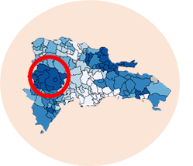


Monitoreo del Plan Nacional para la Prevención y Erradicación del Trabajo Infantil y Protección del Trabajo Adolescente 2018-2022
Desafíos para la medición
Identificar los territorios con mayor probabilidad de ocurrencia de trabajo infantil y adolescente
Objetivos del MIRTI
Focalizar la intervención sobre la base de evidencia, de acuerdo a metas nacionales, provinciales y locales
Caracterizar con indicadores socio-económicos los departamentos censales según nivel de riesgo
Promover/fortalecer la articulación de actores y recursos en el territorio con el objetivo de prevenir y eliminar el trabajo infantil

Slide 21




Monitoreo del Plan Nacional para la Prevención y Erradicación del Trabajo Infantil y Protección del Trabajo Adolescente 2018-2022
Etapas de desarrollo del MIRTI
Diseño de políticas preventivas a nivel local
(FASE II)
ETAPA 1
ETAPA 2
ETAPA 3
ETAPA 4
Identificación de Factores asociados al trabajo infantil
Elaboración del modelo logístico a partir de la EANNA 2016/ 2017
Aplicación de los coeficientes estimados con la EANNA 2016/2017 al Censo de población
Caracterización territorial. Elaboración de fichas provinciales

Slide 22




Monitoreo del Plan Nacional para la Prevención y Erradicación del Trabajo Infantil y Protección del Trabajo Adolescente 2018-2022
IDENTIFICACIÓN DE LOS FACTORES DE RIESGO
A partir de la revisión de la literatura y estudios previos para Argentina, incluyendo estudios propios del OBSERVATORIO DE TRABAJO INFANTIL Y ADOLESCENTE (OTIA) se identificaron un conjunto de factores asociados al trabajo infantil y adolescente que se utilizaron para la elaboración del modelo y pueden agruparse en cuatro dimensiones: :
Limitaciones: En virtud de tener un modelo unificado a nivel nacional algunas variables que no se comportaban adecuadamente en todas las regiones fueron descartadas.
Incluye el sexo, edad, cobertura de salud y composición del hogar de los NNyA.
Indica la proporción de NNyA que asisten a la escuela.
Muestra el máximo nivel educativo alcanzado por el jefe del hogar.
Señala la categoría ocupacional del jefe del hogar.

Slide 23
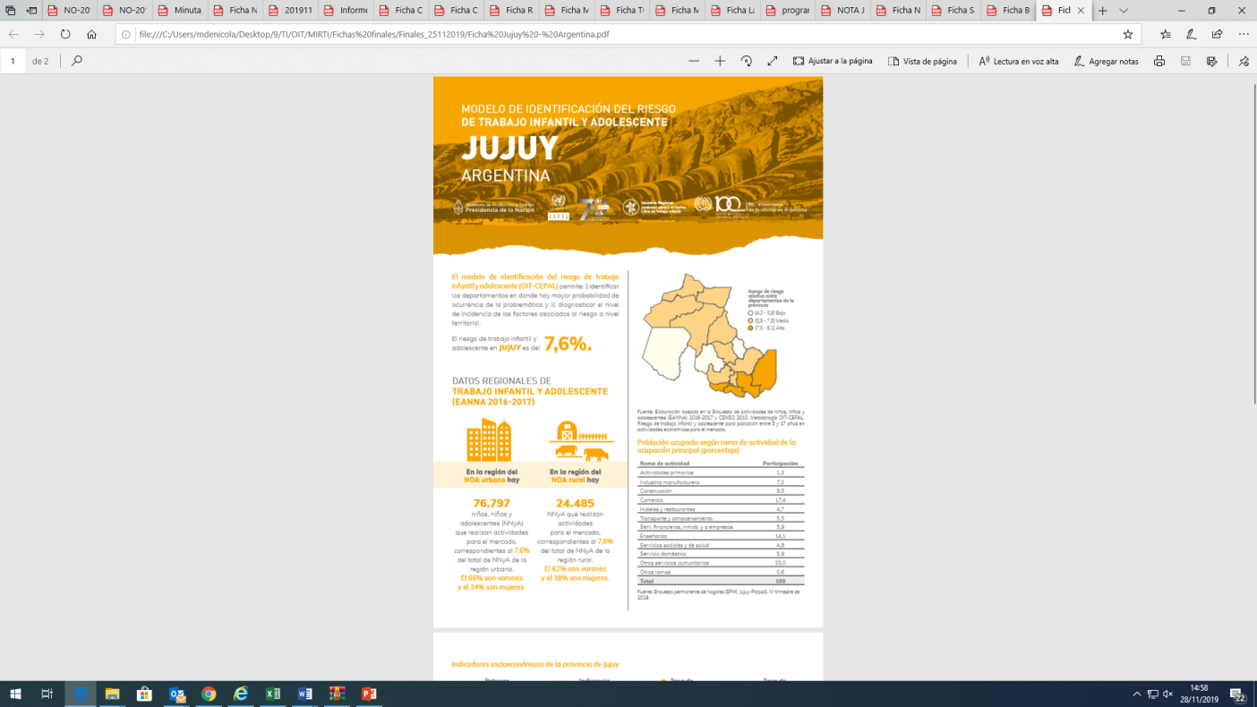
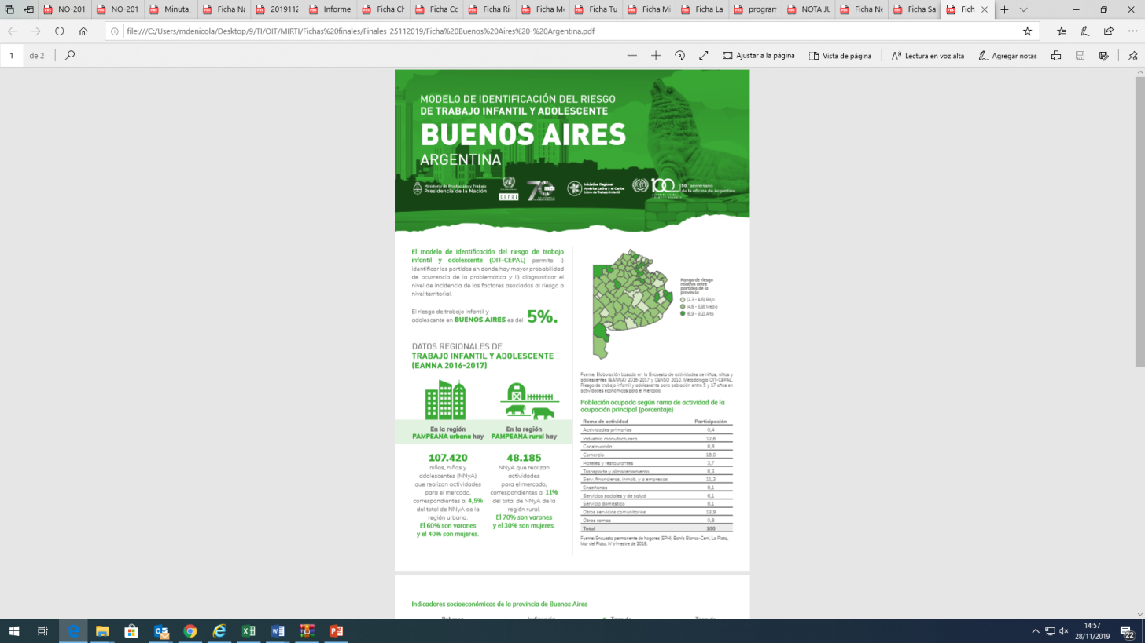
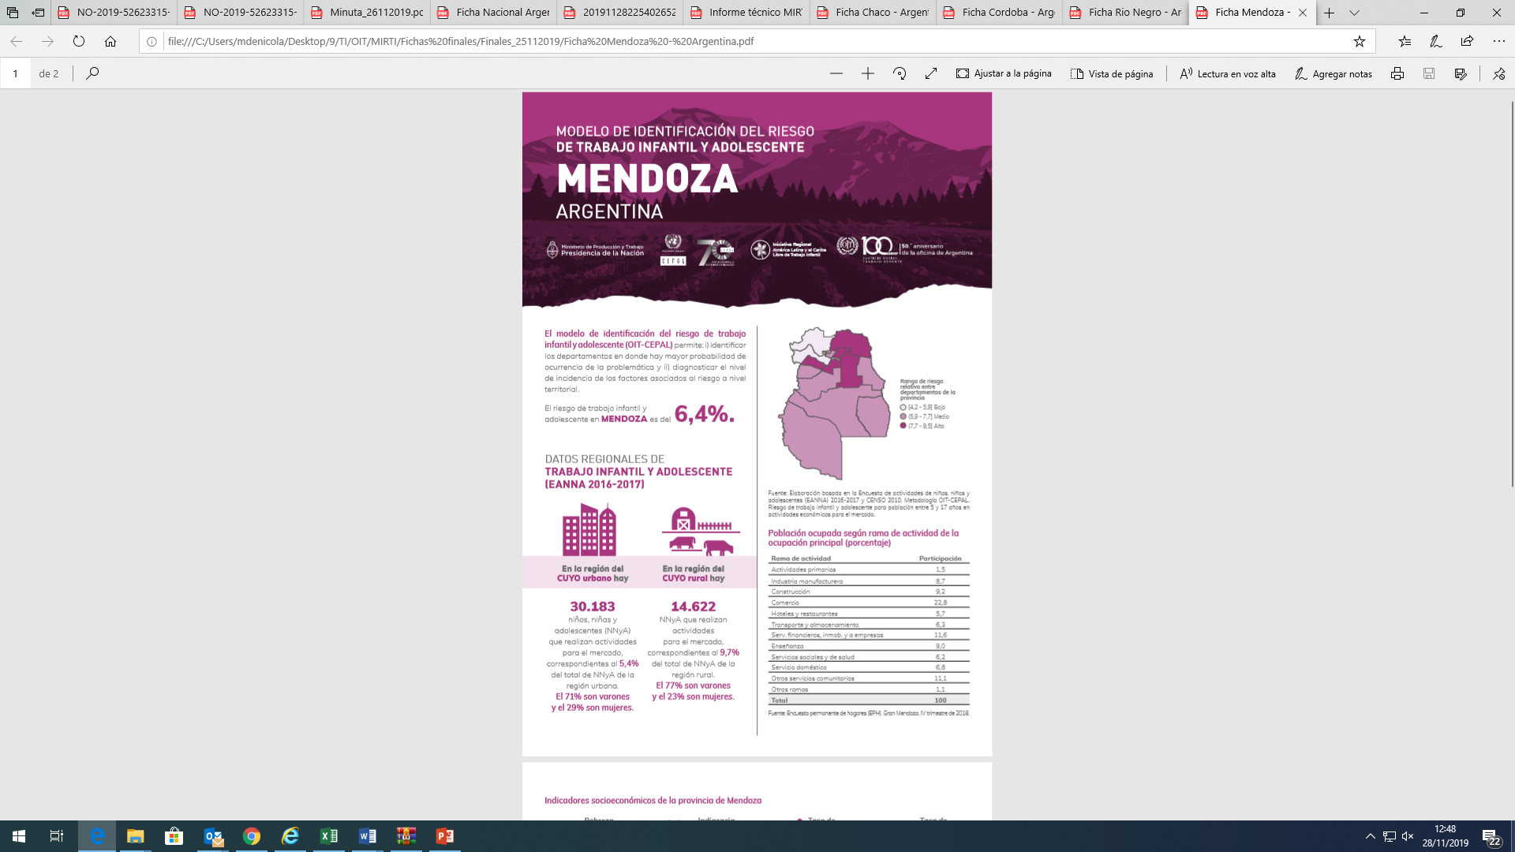
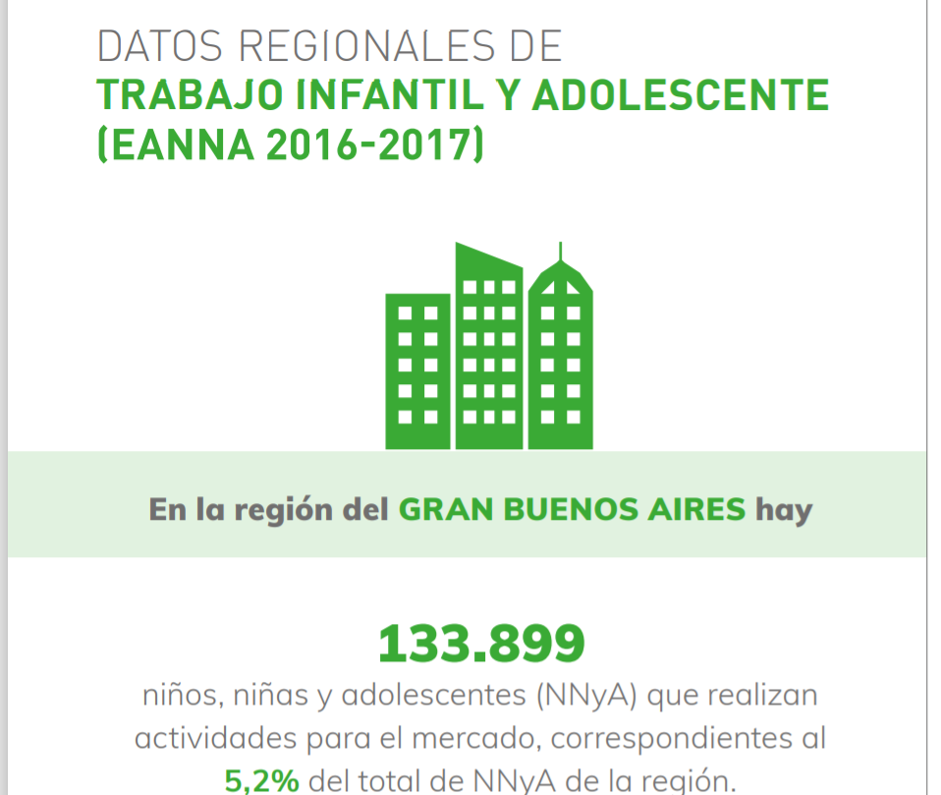
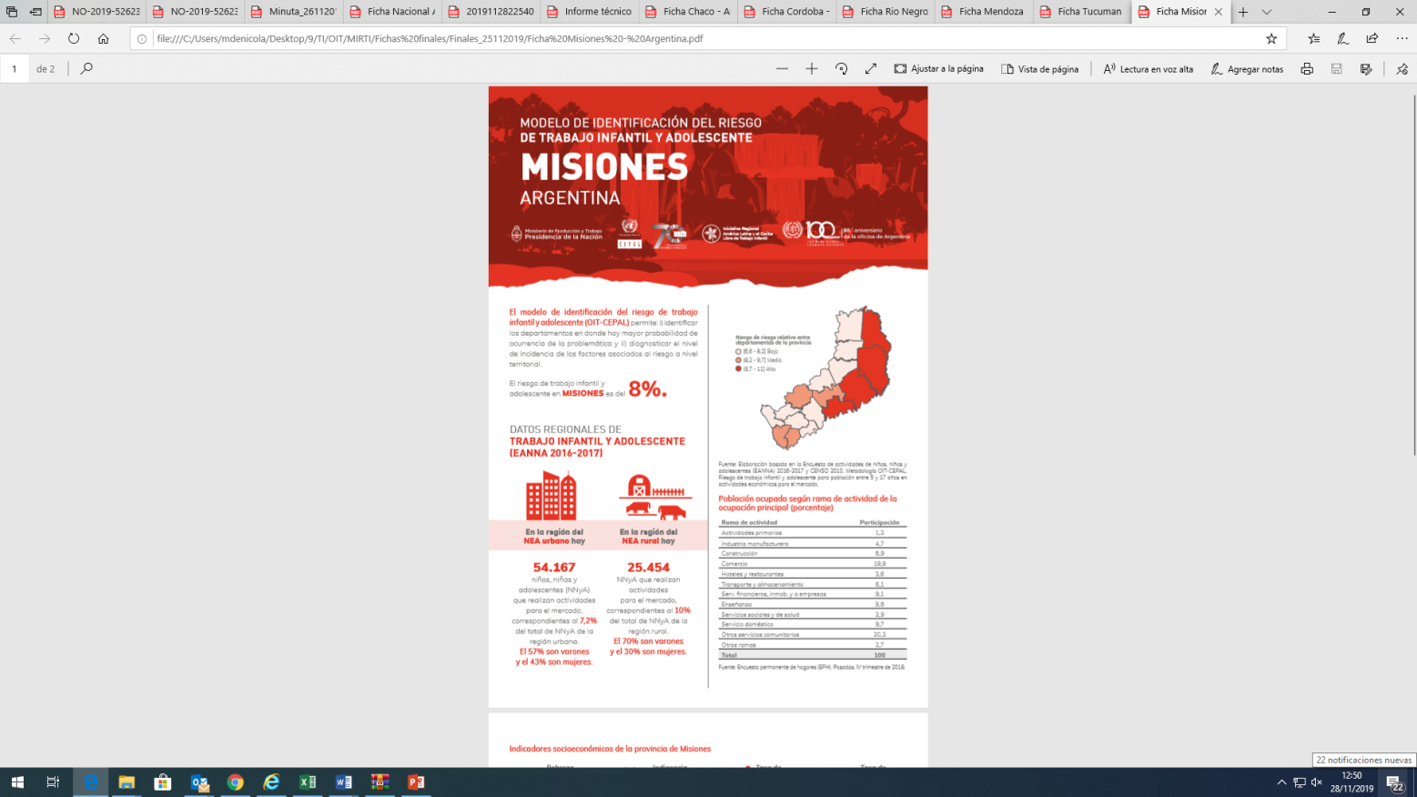
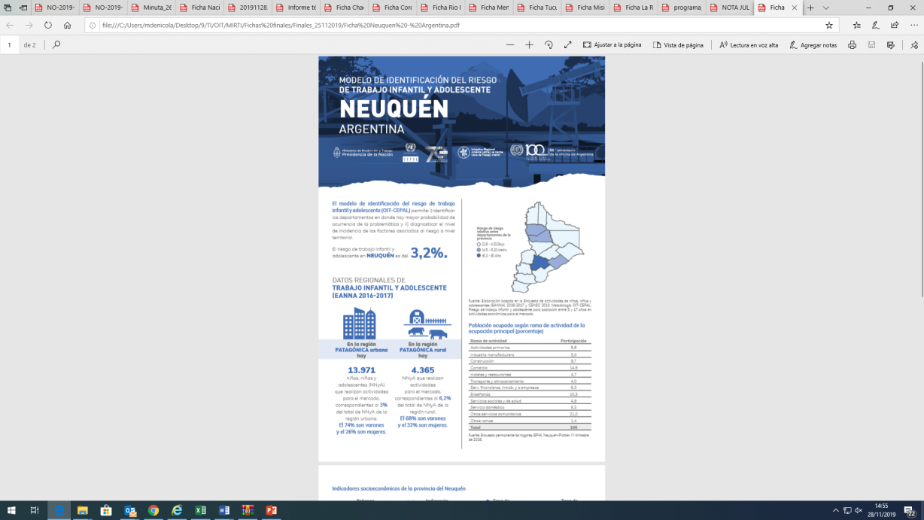
Monitoreo del Plan Nacional para la Prevención y Erradicación del Trabajo Infantil y Protección del Trabajo Adolescente 2018-2022
DATOS REGIONALES EANNA
Insumo clave para el desarrollo del MIRTI

Slide 24
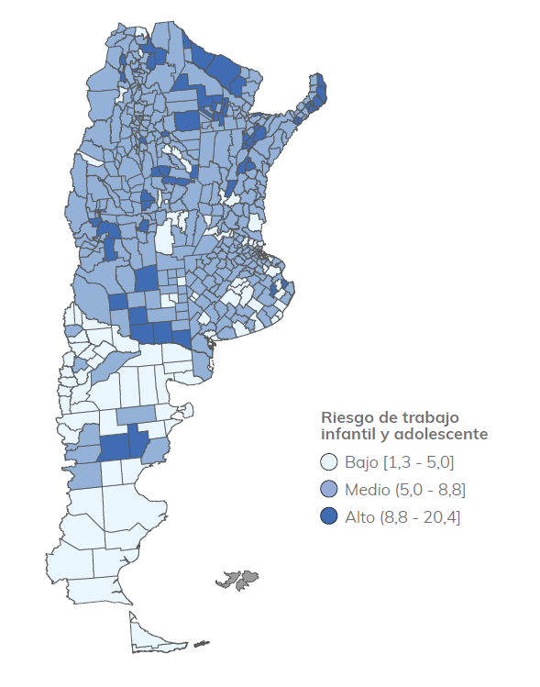
Modelo de Identificación de Riesgos
MIRTI OIT-CEPAL
En base a datos de la EANNA 2016/2017
El riesgo promedio nacional para los 511 departamentos es de 6,54%.
Los departamentos de alto riesgo tienen:
i) una mayor proporción de población rural; ii) hogares con NBI; iii) NyN entre 12 y 17 años que no asisten a la escuela; iv) jefe asalariado no registrado

Slide 25
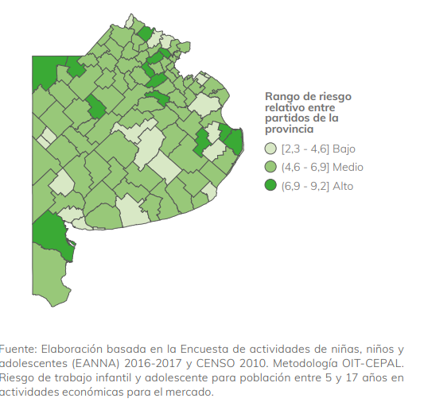
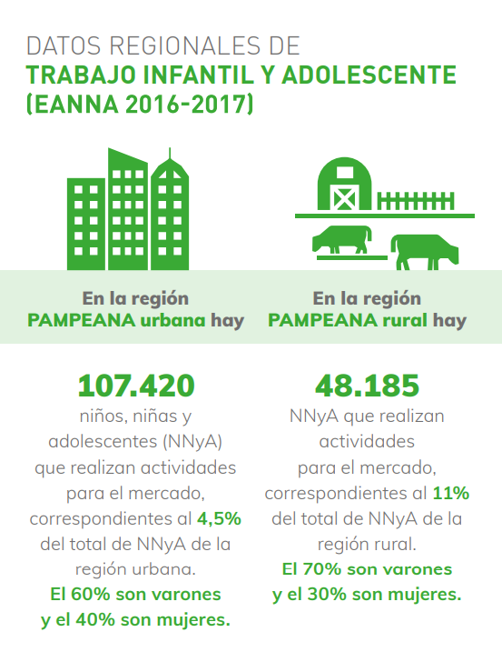
Resultados del MIRTI. Fichas provinciales con Mapa de riesgos.
Ejemplo: Provincia de Buenos Aires.

Slide 26
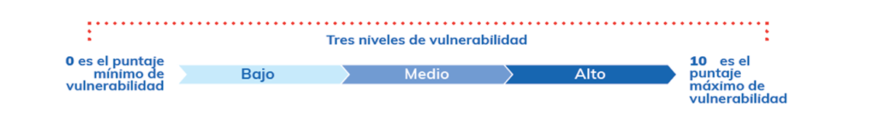
Monitoreo del Plan Nacional para la Prevención y Erradicación del Trabajo Infantil y Protección del Trabajo Adolescente 2018-2022
RESUMEN: ELABORACIÓN DEL MODELO
EANNA CENSO MIRTI
A partir de los microdatos de la EANNA 2016/2017 se especificó un modelo, en el cual se estimó la probabilidad de trabajo infantil y adolescente para las personas entre 5 y 17 años.
El modelo incorporó como variables independientes los factores de riesgo identificados (sociodemográficas, educativas, laborales)
Se estimaron dos modelos (rural – urbano) para cada región (Gran Buenos Aries, Noreste, Noroeste, Cuyo, Pampeana y Patagónica) obteniendo coeficientes específicos para cada región de Argentina diferenciando por zona urbana y rural.
Los coeficientes obtenidos en la estimación del modelo con la EANNA 2016/2017 son utilizados para calcular el riesgo de trabajo infantil y adolescente de cada individuo entre 5 y 17 años en el CENSO de población del año 2010 (último censo disponible al momento de la elaboración del modelo).
Estas probabilidades individuales se agruparon y se calculó un riesgo promedio por departamento y por provincia.
A partir del índice de riesgo estimado para cada departamento, se definen tres niveles de riesgo y se clasifican los departamentos de la provincia en grupos de acuerdo a estos niveles:

Slide 27
Monitoreo del Plan Nacional para la Prevención y Erradicación del Trabajo Infantil y Protección del Trabajo Adolescente 2018-2022
¿Qué nos ofrecen la EANNA y el MIRTI?
Contextualizar la problemática del TI en la región a partir de la EANNA (dimensionar y caracterizar el fenómeno)
Conocer la probabilidad de ocurrencia de TI en la provincia (dimensionar e identificar los principales factores determinantes)
Identificación de territorios con mayor riesgo de TI (desagregación por departamentos).
Conocer los principales factores estructurales asociados a las problemáticas del trabajo infantil en esos territorios (riesgo o protección).
Construir el problema en el territorio

Slide 28
Monitoreo del Plan Nacional para la Prevención y Erradicación del Trabajo Infantil y Protección del Trabajo Adolescente 2018-2022
MIRTI: Herramienta para pensar el problema en el territorio
El MIRTI: como puerta de entrada para pensar/recortar/direccionar la problemática en los territorios y pensar abordajes.
Necesidad de comprender la dinámica institucional, las dimensiones productivas y socioculturales asociadas al TI en lo local
Diagnósticos participativos para la puesta en marcha de acciones o programas (espacios de articulación para definir qué hacer y con quiénes)
Sistema de Información local

Slide 29
Monitoreo del Plan Nacional para la Prevención y Erradicación del Trabajo Infantil y Protección del Trabajo Adolescente 2018-2022
Definición conceptual
DIAGNÓSTICOS PARTICIPATIVOS

Slide 30
Monitoreo del Plan Nacional para la Prevención y Erradicación del Trabajo Infantil y Protección del Trabajo Adolescente 2018-2022
Diagnósticos participativos como estrategia
para el abordaje territorial
La EANNA y el MIRTI pueden contribuir a conformar un sistema de información local pero no exclusivamente, son herramientas que pueden integrar y fortalecer un proceso amplio y dinámico que sea útil en los territorios para promover, diseñar y ejecutar acciones en el nivel local.
Contribuir a la sensibilización de los diferentes actores
Promover nuevas articulaciones de actores gubernamentales y no gubernamentales en procesos de generación de conocimiento alrededor del trabajo infantil y adolescente (talleres, diagnósticos participativos, evaluaciones rápidas)
Generar información sobre modalidades o sectores de actividad que expresan la problemática en el territorio (definición de actores, sectores o áreas que deban intervenir en la problemática y niveles de gobierno)
Promover la necesidad evaluar el diseño, ejecución y resultados de las acciones, programas y proyectos que se decidan en el/los territorios.

Slide 31
HERRAMIENTAS

Slide 32
Explicación de factores causales y efectos del problema
Causas
Las causas dan origen al problema central. Es lo que queremos solucionar con el proyecto de intervención.
Las causas que tienen un papel significativo en la generación del problema las denominamos nudos críticos
Efectos
Los efectos son aquellos problemas generados a partir del problema principal.

Slide 33
Puesta en común de los resultados
Árbol de Problemas ( a modo de ejemplo)
A modo de ejemplo
Fuente: Construyendo Territorios sin Trabajo Infantil, COPRETI y UNICEF, 2012

Slide 34
Diagnósticos Participativos Locales: la experiencia de Misiones.
  OBJETIVO:
    Conocer las características que asume el trabajo infantil y adolescente, en las producción forestal, citrícola, tabacalera y yerbatera, en tres localidades de la provincia de Misiones, con el propósito de identificar acciones para la prevención y erradicación del trabajo infantil.
  DINÁMICA:
  Trabajo en grupos con actores locales: trabajadores, sindicatos, sector empresario, estado nacional, provincial y municipal, actores internacionales (OIT, Fundación eclt) organizaciones de la sociedad civil, etc.
  Debate y puesta en común sobre los ejes propuestos.

Slide 35
Dimensiones
Características del trabajo en la actividad y en los distintos eslabones de la cadena de valor de los sectores vinculados a la producción de tabaco, citrícola, yerba mate y forestación.
Modalidades de trabajo infantil y adolescente en el sector de yerba mate, tabaco, citrícola y forestación.
Identificación de causas y consecuencias del Trabajo Infantil y Adolescente en los sectores.
  Identificación de actores y recursos locales para la prevención y erradicación del trabajo infantil y la protección del trabajo adolescente.

Slide 36
  Caracterización de la intervención de niñas, niños y adolescentes en actividades dirigidas al mercado en los sectores a estudiar.
  Propuestas de acciones dirigidas a la prevención, protección y de fortalecimiento de organizaciones comunitarias o municipales clave.
  Estrategia de articulación de actores clave que permita llevar adelante las acciones identificadas con acuerdos intersectoriales y con los distintos niveles y áreas de gobierno.
Resultados Esperados

Slide 37
RELEVANCIA DE UN SISTEMA DE INFORMACIÓN LOCAL
Monitoreo del Plan Nacional para la Prevención y Erradicación del Trabajo Infantil y Protección del Trabajo Adolescente 2018-2022
Producción de información que sea útil en los territorios para promover, diseñar y ejecutar acciones en el nivel local.
Contribuir a la sensibilización de los diferentes actores
Promover nuevas articulaciones de actores gubernamentales y no gubernamentales en procesos de generación de conocimiento alrededor del trabajo infantil y adolescente (talleres/encuentros nacionales y regionales, diagnósticos participativos, evaluaciones rápidas)
Generar información sobre modalidades o sectores de actividad que expresan la problemática en el territorio (definición de actores, sectores o áreas que deban intervenir en la problemática y niveles de gobierno)
Promover la necesidad de evaluar el diseño, ejecución y resultados de las acciones, programas y proyectos que se decidan en el/los territorios

Slide 38
Monitoreo del Plan Nacional para la Prevención y Erradicación del Trabajo Infantil y Protección del Trabajo Adolescente 2018-2022
Definición conceptual
Evaluación del Programa BUENA COSECHA

Slide 39
Estudio de evaluación del “Programa Buena Cosecha”
Monitoreo del Plan Nacional para la Prevención y Erradicación del Trabajo Infantil y Protección del Trabajo Adolescente 2018-2022
El PROGRAMA BUENA COSECHA, durante el año 2021, favoreció la creación y/o el fortalecimiento de 107 Centros Buena Cosecha (CBC) en 37 municipios de 5 provincias del territorio nacional. Estos espacios brindaron contención a 5.974 niños, niñas y adolescentes (NNyA) a cargo de trabajadoras/es agrarias/os del ámbito rural, con el fin de erradicar el trabajo infantil y proteger el trabajo adolescente.
En este marco, desde el Observatorio de Trabajo Infantil y Adolescente del MTEySS realizó una evaluación de las acciones realizadas en el marco de la línea de espacios de cuidado y contención del Programa Buena Cosecha durante el año 2021 en 5 provincias de la Argentina.
Se propone recabar las percepciones de los/as coordinadores/as sobre el funcionamiento del Centro Bueno Cosecha a su cargo y sobre la problemática del trabajo infantil en cada localidad mediante una breve encuesta auto-administrada, con preguntas abiertas y cerradas, enviada por correo electrónico a cada uno/a de los coordinadores/as a través del aplicativo para cuestionarios de google forms.
El objetivo es: conocer, desde la mirada de lxs coordinadores/as - actores locales, sus apreciaciones sobre la ejecución del programa a fin de identificar sus fortalezas y debilidades, así como también sus potencialidades y desafíos en materia de prevención y erradicación del trabajo infantil.
Actualmente se encuentra en proceso la segunda onda de la encuesta a coordinadores/as y la fase II de la evaluación orientada a conocer las percepciones de las madres cuyos NNyA asisten a los centros BC.

Slide 40
Monitoreo del Plan Nacional para la Prevención y Erradicación del Trabajo Infantil y Protección del Trabajo Adolescente 2018-2022
Definición conceptual
Estudios Cualitativos

Slide 41
“Estudio cualitativo sobre actividades de niños/as, adolescentes y jóvenes residentes en áreas rurales en el contexto de aislamiento social, preventivo y obligatorio” (OTIA – OIT)
Monitoreo del Plan Nacional para la Prevención y Erradicación del Trabajo Infantil y Protección del Trabajo Adolescente 2018-2022
El estudio se propone conocer y analizar los desiguales modos en que la pandemia por COVID-19 afectó a la realización de actividades productivas y a las experiencias educativas de niños, niñas, adolescentes y jóvenes (NNAyJ) de 13 a 20 años residentes en áreas rurales.
La experiencia de la Encuesta de Actividades de Niños, Niñas y Adolescentes / EANNA Rural 2017, permitió contactar nuevamente a hogares que participaron de la misma y explorar, desde la mirada de los y las propios NNAyJ que fueran entrevistados, el modo en que transitaron la pandemia en sus distintas etapas. El relevamiento se realizó a partir de entrevistas telefónicas semiestructuradas.
Se realizaron 119 entrevistas a hogares de las cinco regiones rurales del país relevadas en la EANNA (NEA, NOA, CUYO, CENTRO y PATAGÓNICA). En cada hogar se relevó al adulto responsable del cuidado (108 entrevistas a adultos/as) y a los/as NNAyJ (115 entrevistas) que en 2020 tenían entre 13 y 20 años.
El trabajo de campo se realizó en el 2021, segundo año de pandemia por COVID-19.
El estudio fue diseñado de manera conjunta entre el Observatorio de Trabajo Infantil y Adolescentes (OTIA) y la Organización Internacional del Trabajo (OIT) en el marco del Proyecto Offside ¡MARCANDO LA CANCHA!

Slide 42
Monitoreo del Plan Nacional para la Prevención y Erradicación del Trabajo Infantil y Protección del Trabajo Adolescente 2018-2022
Desafíos para la medición
Estudio cualitativo nacional sobre la base de registros telefónicos de los hogares que se relevaron durante la realización de la EANNA rural 2017.
La muestra abarca a las 5 regiones del país y se seleccionaron casos por región y de acuerdo a cuotas de sexo, edad y participación en actividades.
Los instrumentos de relevamiento la realización de entrevistas semi-estructuradas telefónicas dirigidas a:
1) Responsables del cuidado del hogar ó jefe/a
2) NNyA entre 13 y 17 años
3) Jóvenes entre 18 y 20 años
Metodología

Slide 43
Monitoreo del Plan Nacional para la Prevención y Erradicación del Trabajo Infantil y Protección del Trabajo Adolescente 2018-2022
Definición conceptual
Participación en otras Encuestas en articulación con UNICEF – OIT

Slide 44
Impacto de la crisis sanitaria por Covid-19 en la participación de los/as adolescentes en actividades productivas-Encuestas Rápidas Covid_19
III, IV, V Ronda 2020-2021 (OIT-UNICEF-OTIA)
Monitoreo del Plan Nacional para la Prevención y Erradicación del Trabajo Infantil y Protección del Trabajo Adolescente 2018-2022
En una iniciativa coordinada entre UNICEF, la Organización Internacional del Trabajo (OIT) y el Observatorio de Trabajo Infantil y Adolescente del Ministerio de Trabajo Empleo y Seguridad Social, se ha podido relevar información que da cuenta de la magnitud del impacto del COVID-19 en el trabajo de adolescentes entre 13 y 17 años en 3 rondas de encuestas relevadas entre 2020 y 2021.
Se incorporaron en el relevamiento un conjunto de preguntas que apuntaron a conocer la participación de niñas, niños y adolescentes de 13 a 17 en actividades productivas (de mercado, domésticas y de cuidado) con el objeto de comprender algunas de las particularidades que se presentan en el contexto de la pandemia, a través de un cuestionario con preguntas aplicadas vía telefónica a una muestra de hogares con niñas, niños y adolescentes de Argentina, con representación nacional y regional.
La información que arroja la III, IV y V Ronda de la Encuesta MICS de UNICEF para el análisis del impacto de la pandemia por COVID 19 en las familias con niños, niñas y adolescentes aporta elementos valiosos para dimensionar el impacto del COVID 19 en el trabajo de los/as adolescentes de 13 a 17 años

Slide 45
Impacto de la crisis sanitaria por Covid-19 en la participación de los/as adolescentes en actividades productivas-Encuestas Rápidas Covid_19
III, IV, V Ronda 2020-2021 (OIT-UNICEF-OTIA)
Monitoreo del Plan Nacional para la Prevención y Erradicación del Trabajo Infantil y Protección del Trabajo Adolescente 2018-2022
Los resultados de la III, IV y V ronda de la encuesta MICS aportan elementos sobre los cambios ocurridos en la participación de adolescentes en actividades para el mercado, trabajo doméstico y de cuidado entre los períodos octubre del 2020, mayo del 2021 y octubre del 2021.
La incorporación de preguntas en la MICS para conocer el trabajo de los/as adolescentes-entendido éste en sentido amplio- significó una oportunidad, en el contexto de pandemia, para acercarnos a la realidad del trabajo adolescente y a la heterogeneidad al interior de dicho grupo etario según condiciones socio-económicas de sus hogares.
Los resultados de esta encuesta permiten un acercamiento a la problemática del trabajo adolescente pero no son comparables con la información relevada por la Encuesta de Actividades de Niñas, Niños y Adolescentes-EANNA que, por ser una encuesta diseñada para medir trabajo infantil y adolescente, incorpora técnicas de indagación especiales y responde a una metodología específica. Al mismo tiempo, aquellas preguntas que se orientan a identificar la participación en actividades no económicas (tareas de atención del hogar y cuidados) no captan el tiempo de dedicación o intensidad de las mismas. Por lo tanto, no discriminan entre situaciones de colaboración y/o trabajo no remunerado.

Slide 46
Publicaciones disponibles/Estudios del OTIA
Página del OTIA
https://www.argentina.gob.ar/trabajo/estadisticas/trabajo-infantil-y-adolescente
Publicación EANNA
https://www.argentina.gob.ar/trabajo/estadisticas/encuesta-de-actividades-de-ninas-ninos-y-adolescentes/publicaciones-eanna
Modelo de Identificación del Riesgo de Trabajo Infantil y Adolescente (OIT-CEPAL)
https://www.argentina.gob.ar/trabajo/estadisticas/encuesta-de-actividades-de-ninas-ninos-y-adolescentes/modelo-de-identificacion

